Slide 1
CRS Series Resonant Scanners
Product Specifications | 4KHz | 8KHz | 12KHz
Mirror Size (mm) | Ø 12.7 | 7.8 x 5.5 | 7.8 x 5.5
Clear Aperture (mm) | 12 x 9.25 | 7.2 x 5.0 | 7.2 x 5.0
Resonant Frequency (Hz, at 25°C) | 3.938 | 7.910 | 12.000
Frequency Tolerance (Hz, at 25°C) | ± 50 | ± 15 | ± 50
Maximum Scan Angle (degrees, peak-to-peak) | 26° | 26° | 10°
Trace to Retrace Wobble Repeatable (µrad, typical at maximum scan angle) | < 250 | < 250 | < 175
Typical Power Consumption (W) | 1.0 | 1.0 | 1.5
GND
Velocity for safety verification only
Sync At each change in direction
Fault Not in regulation
Disable Pull down to disable servo
Power 12V/DC
Ext. Amplitude Control 0-5V DC for zero to full scan angle
Driver Dimensions 30.5 mm x 43 mm，30.5 mm x 43 mm，30.5 mm x 43 mm
CRS Driver board

Slide 2
USB6356
Signal Name | Description
P0
P1/PFI P2/PFI | As an input, each PFI terminal can be used to supply an external source for AI, AO, DI, and DO timing signals or counter/timer inputs. As a PFI output, you can route many different internal AI, AO, DI, or DO timing signals to each PFI terminal. You can also route the counter/timer outputs to each PFI terminal. As a Port 1 or Port 2 digital I/O signal, you can individually configure each signal as an input or output.
USER<1-2> | the USER BNC connectors allow you to use a BNC connector for a digital or timing I/O signal of your choice. The USER BNC connectors are internally routed to the USER screw terminals
APFI0 | AO external reference inputs for AO and analog trigger input

Slide 3
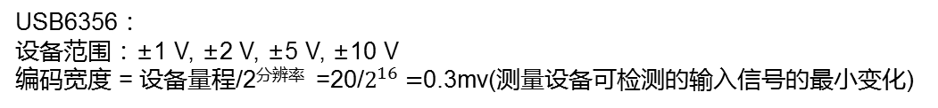
USB6356：
设备范围：±1 V, ±2 V, ±5 V, ±10 V
编码宽度 = 设备量程/2^{分辨率} =20/$2^{16}=$0.3mv(测量设备可检测的输入信号的最小变化)

Slide 4
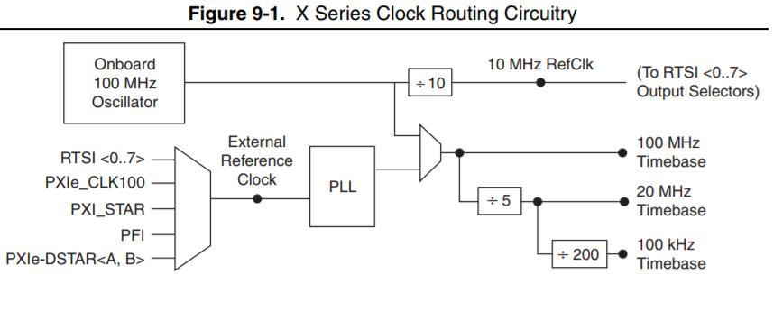
Digital routing：
Using FIFO to movement data in subsystems
The source of routes timing and control signals：X Series device，Other devices in your system through RTSI，User input through the PFI terminals，User input through the PXI_STAR terminal
Onboard oscillator
from
100MHZ Timebase
External signal (by using the external reference clock)
The 100 MHz Timebase can be used as the timebase for all internal subsystems.

Slide 5
generate many of the AI and AO timing signals
20 MHz Timebase
100 kHz Timebase
Source input to the 32-bit general-purpose counter/timers.
as a source for the internal timebases
External Reference Clock
synchronize the internal timebases to a
external clock
drive of external reference clock:RTSI,PFI,PXIe_CLK100,PXI_STAR,PXIe_DSTAR
synchronize other devices to your X Series device.
10 MHz Reference Clock
routing to the RTSI or PFI terminals
Other devices connected to the RTSI bus can use this signal as a clock input.
(X-series user manual 9-1)
实际采样率：X=采样时钟时基/指定采样率
圆X到最近整数值(向上或向下)
实际样本时钟=采样时钟时基/X
可使用Time属性节点强行设置采样时钟基

Slide 6
采样率
数据传输机制
DAQmx读取函数
传输过程：USB6356 FIFO PC(RAM) software
DAQmx定时函数的采样率输入端决定了数据被采集并放置到硬件FIFO的速度。指定采样率的值取决于DAQmx定时函数的源输入端中指定的时基。指定的采样率必须是源的一个除数
DAQmx读取函数用于数据从PC到software
采样数据从DAQ卡上的硬件FIFO传输到编程​​环境的速度取决于数据传输机制（DMA，中断请求，编程I/O或USB Bulk），使用其他硬件定时传输机制时，建议采样数量是DAQmx定时函数指定速率的1/10。
编程I/O： DAQmx读取函数直接从硬件FIFO获取样本，速率取决于DAQmx读取函数被调用的频率
IRQ传输依赖CPU来服务数据传输请求。当CPU准备好传输数据时，设备会通知CPU。数据传输速度与CPU处理中断请求的速率紧密耦合。如果您使用中断以比CPU处理中断的速度更快的速度获取数据，您的系统可能会开始冻结
USB Bulk is a buffered, message-based streaming mechanism for data transfer. This high-speed method is the default transfer mechanism for USB devices.

Slide 7
接地信号源：差分或NRSE测量系统是测量接地信号的最佳方式
浮地信号源：差分和单端测量系统测量浮接信号源

Slide 8
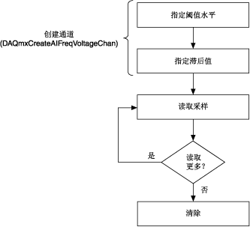
测量模拟频率：采样速率必须大于采样信号最高频率2倍
采样数：至少必须采集3个周期的信号

Slide 9
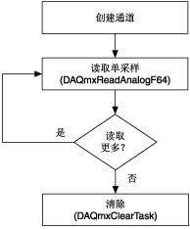
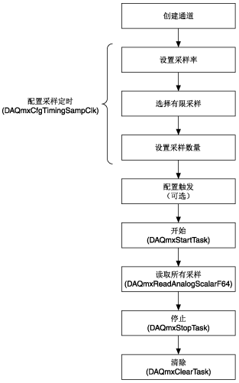
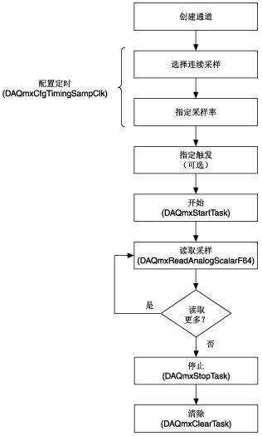
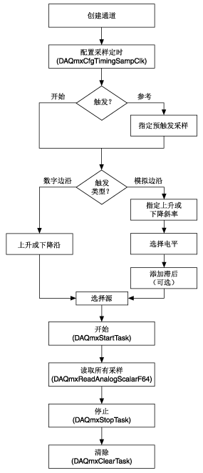
模拟输入的四种方式：
单采样模拟输入
有限模拟输入
连续模拟输入
触发采集

Slide 10
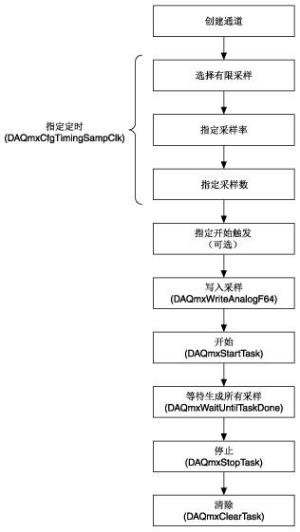
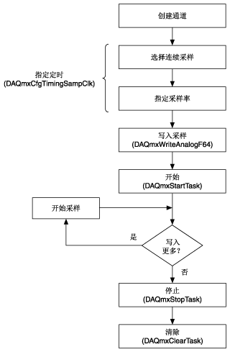
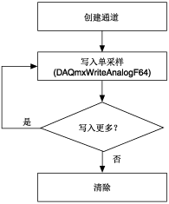
模拟输出的编程流程图
有限模拟输出的编程流程图
连续模拟输出的编程流程图
单采样模拟输出的编程流程图

Slide 11
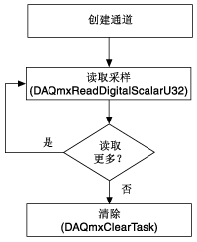
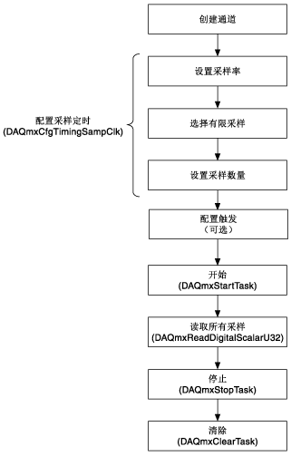
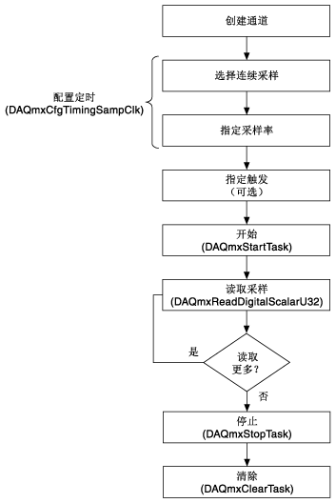
单采样数字输入的编程流程图
有限数字输入的编程流程图
连续数字输入的编程流程图

Slide 12
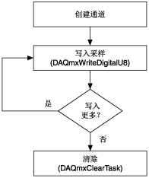
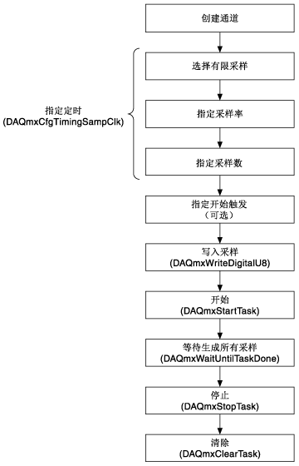
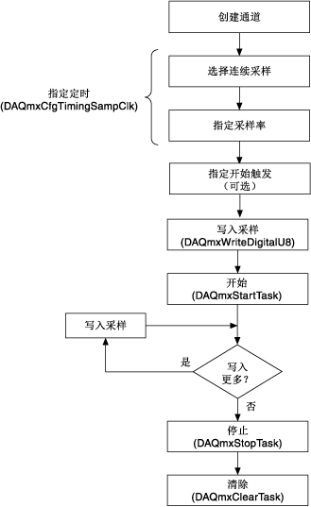
单采样数字输出的编程流程图
有限数字输出的编程流程图
﻿
连续数字输出的编程流程图

Slide 13
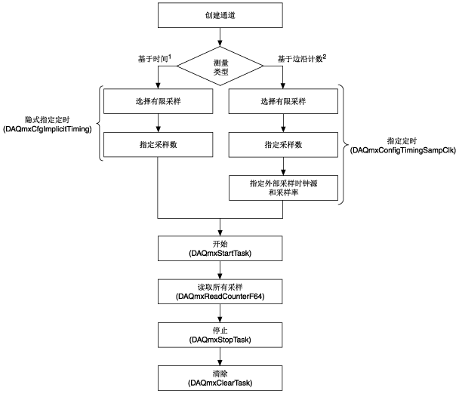
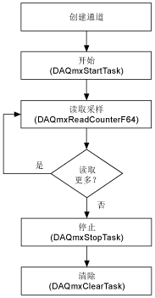
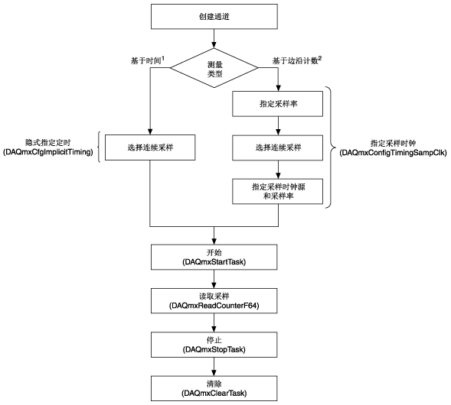
有限计数器输入的编程流程图
时间测量包括周期、半周期、脉冲宽度、两边沿间隔和数字频率。
基于边沿计数的测量包括边沿计数、基于编码器的位置测量、GPS时间标识测量。
单点计数器输入的编程流程图
连续计数器输入的编程流程图

Slide 14
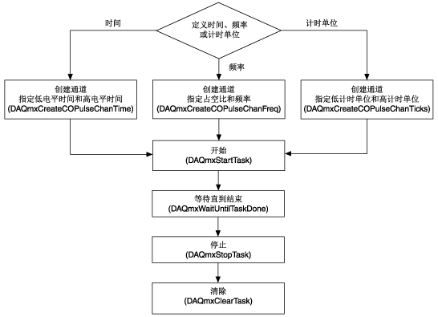
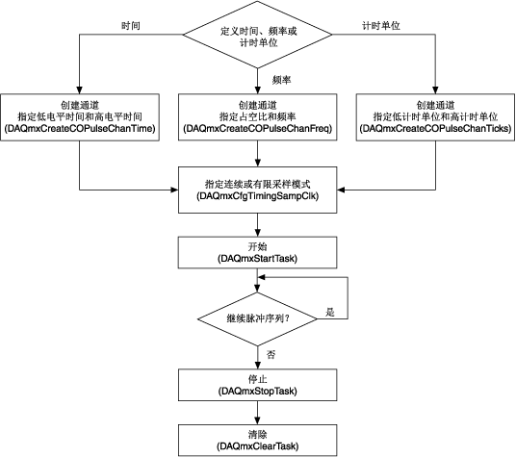
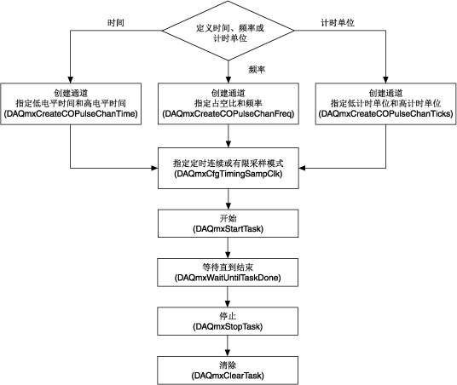
生成脉冲的编程流程图
生成连续脉冲序列的编程流程图
生成有限脉冲序列的编程流程图

Slide 15
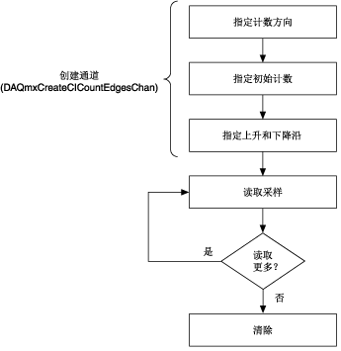
边沿计数的编程流程图
触发采集的编程流程图

Slide 16
缓冲区：使用“定时”函数/VI将采样模式设置为有限或连续，NI-DAQmx将创建一个缓冲区。采样模式设置为硬件定时单点采集，NI-DAQmx将不会创建缓冲区。数据传输机制设置为编程I/O，或使用输入或输出缓冲配置函数/VI将缓冲区大小设置为0，即使使用了定时函数/VI，NI-DAQmx将不会创建缓冲区。编程I/O数据传输机制意味着没有缓冲区。
读取和写入VI有两个主要选择标准： 数据格式：决定返回数据的类型（1模拟通道数据格式----波形, 64位浮点数,不带符号和带符号整数.2数字通道数据格式----波形,线格式（布尔）,端口格式（整型）3计数器通道数据格式 ---64位浮点数,不带符号整数 原始数据格式）
数据组织：决定数据返回的格式（波形数据组织方式，一维波形数组，标量数据组织方式，数组数据组织方式，原始数据组织方式）
隐式定时
采集开始后，NI-DAQmx连续测量输入信号，并将测量值放在输入缓冲区中。在这种连续测量模式下，输入信号的频率隐式决定了采样的频率
采样时钟定时
部分设备支持在带缓冲区的时间测量中使用采样时钟定时。采集开始后，设备连续测量输入信号的样本。但是，直到采样时钟活动边沿发生时才将数据放置在输入缓冲区中。在这种定时模式下，采样率由采样时钟的频率决定，而不是输入信号决定。使用采样时钟定时，所有测量值均为输入信号一个有效的完整周期。使用该方法，最大程度地减少了从设备传输至NI-DAQmx的数据的量，可测量远快于采样率的信号。
计数器的输出频率必须能被时基的频率整除

Slide 17
AI转换时钟:多路复用设备上直接引发ADC转换的时钟。与设备最快的AI转换时钟速率相比，默认AI转换时钟另需要通道间10µs的稳定时间。当采样时钟频率过高而导致无法使用10 µs额外稳定时间时，默认AI转换时钟频率将使用采样时钟频率所允许的最高稳定时间。如一个任务中有多台设备，即使这些设备最大允许的AI转换时钟速率可能不同，任务中的所有设备均使用相同的额外稳定时间。
AI采样时钟时基:被分成更精确的时间精度，用作AI转换时钟
计数器时基:连接至计数器源接线端的时钟
DO采样时钟:控制采样时间间隔的时钟。采样时钟每滴答一次（生成一次脉冲），即在每条通道上采集一个样本
DI采样时钟:控制采样时间间隔的时钟。采样时钟每滴答一次（生成一次脉冲），即在每条通道上采集一个样本
DO采样时钟时基:作为DO采样时钟源的板载时钟。DO采样时钟时基被划分为更细的精度，生成DO采样时钟
时钟
主时基:设备上其他计数器时钟的板载时钟。该时基是板载时钟作为AI采样时钟时基、AO采样时钟时基和计数器时基的源
20 MHz时基:主时基的板载时钟源，由此派生出其他时基
80 MHz时基：主时基的板载时钟源，由此派生出其他时基
100 kHz时基：主时基的板载时钟源，由此派生出其他时基
100 MHz时基；通过将20 MHz除以200形成的时钟
AI采样时钟:控制采样时间间隔的时钟。采样时钟每滴答一次（生成一次脉冲），即在每条通道上采集一个样本
AI转换时钟时基:作为AO采样时钟源的板载时钟。AO采样时钟时基被划分为更细的精度，生成AO采样时钟

Slide 18
通道数
带宽：带宽满足数据传输速度要求
采样率：
分辨率
输入范围
硬件定时采样（存在FIFO）：
采样率，采样时钟，AI转换时钟
有限点数据采集需要指定每通道采样点数即缓存区大小，读取函数无须在循环中。连续数据采集无需指定缓存区大小，需要设置读取函数中读取的采样数。
生成波形频率取决于：1更新率（每秒多少个更新点），2缓冲区的数据点3缓冲区的周期数
连续波形的生成：采样率=更新率，每通道采样数=缓冲区数据点数，

Slide 19
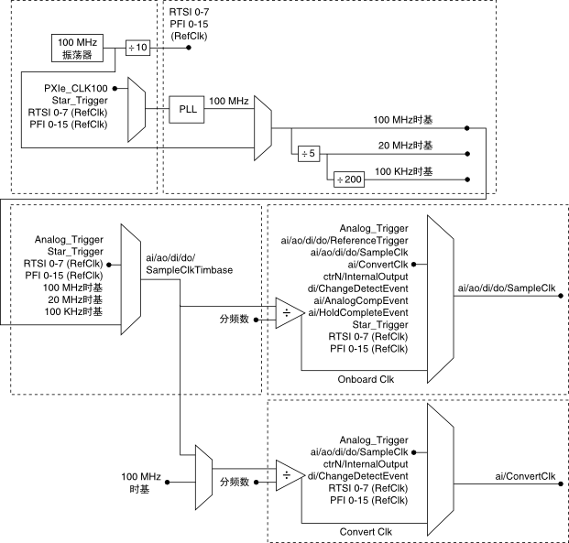
X series clock

Slide 20
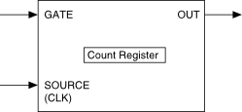
A GATE input terminal controls when counting occurs. A GATE input is similar to a trigger because it starts or stops a count
A SOURCE (CLK) input terminal is the timebase for a measurement or the signal to count.
An OUT signal terminal can output a pulse or a pulse train, which is a series of pulses.
GATE
Application | Purpose of Gate Terminal
Pulse Generation | Pause or Start Trigger
One Counter Time Measurements | Input Signal
Two Counter Time Measurements | Unused
Nonbuffered Edge Counting | Pause Trigger
Buffered Edge Counting | Sample Clock
Two-Edge Separation | Second Input Terminal
Position | Z Input Terminal

Slide 21
SOURCE
OUT
Application | Purpose of Source Terminal
Pulse Generation | Counter Timebase
One Counter Time Measurements | Counter Timebase
Two Counter Time Measurements | Input Terminal
Nonbuffered Edge Counting | Input Terminal
Buffered Edge Counting | Input Terminal
Two-Edge Separation | Counter Timebase
Position | A Input Terminal
Application | Purpose of Source Terminal
Pulse Generation | Counter Timebase
One Counter Time Measurements | Counter Timebase
Two Counter Time Measurements | Input Terminal
Nonbuffered Edge Counting | Input Terminal
Buffered Edge Counting | Input Terminal
Two-Edge Separation | Counter Timebase
Position | A Input Terminal

Slide 22
X series devices
测量 | Ctr0 | Ctr1 | Ctr2 | Ctr3
边沿计数 | 边沿：PFI 8 计数方向：PFI 10 | 边沿：PFI 3 计数方向：PFI 11 | 边沿：PFI 0 计数方向：PFI 2 | 边沿：PFI 5 计数方向：PFI 7
脉冲宽度测量 | PFI 9 | PFI 4 | PFI 1 | PFI 6
周期/频率测量（单个计数器的低频） | PFI 9 | PFI 4 | PFI 1 | PFI 6
周期/频率测量（两个计数器的高频） | PFI 8 | PFI 3 | PFI 0 | PFI 5
周期/频率测量（两个计数器的大范围） | PFI 8 | PFI 3 | PFI 0 | PFI 5
脉冲测量 | PFI 9 | PFI 4 | PFI 1 | PFI 6
半周期测量 | PFI 9 | PFI 4 | PFI 1 | PFI 6
两边沿间隔测量 | 开始：PFI 10 停止：PFI 9 | 开始：PFI 11 停止：PFI 4 | 开始：PFI 2 停止：PFI 1 | 开始：PFI 7 停止：PFI 6
位置测量 | A:PFI 8 B:PFI 10 Z:PFI 9 | A:PFI 3 B:PFI 11 Z:PFI 4 | A:PFI 0 B:PFI 2 Z:PFI 1 | A:PFI 5 B:PFI 7 Z:PFI 6
Ctr0 | Ctr1 | Ctr2 | Ctr3
PFI 12 | PFI 13 | PFI 14 | PFI 15

Slide 23
时钟同步：系统中的A/D采集、数字I/O等时钟控制均使用统一的时钟源
数据采集同步
操作同步;测试过程中的各种操作需要先后顺序和时间的配合
利用For循环和DAQmx create channel可将多个同种类型采集卡的多个通道绑定到一个采集任务中。
模拟采集与数字采集同步：将数字/模拟采样时钟设置为模拟/数字采样时钟。

Slide 24
XI总线增加了专门的系统参考时钟,触发总线、星形触发线与局部总线,以此满足高精度的定时、同步与数据通信要求
外部时钟：由外部的电路提供一个参考时钟进行采集，有特殊需求的采样率或者高采样率时使用。不同采样速率是通过时钟分频近似得到，因此实际采样率和期望采样率并不总是一致，这种情况需要指定外部时钟源，这种方法使用较少，多用于同一系统中需使用多种类型的信号。
内部时钟：使用主机自带的时钟进行同步，由Labv iew 自动 隐 式 控 制， 操 作 简 单， 只需 要 把 类似 的 DAQmx 任 务 连 接 起 来， 在 时 钟 源 里 选 择Onboa rdClock 即可实现，不需要另外设置，此方法受信号类型限制，缺点是只支持同一类型的信号。

Slide 25
PXIe-1073
最大系统带宽：250MB/S
机箱电源：交流
槽冷却能力：38W
板载时钟类型：VCXO
外部时钟：否
外部触发接入：否
系统定时插槽：否

Slide 26
Counter/Timer Signal Default Terminal Name
CTR 0 SRC PFI 8
CTR 0 GATE PFI 9
CTR 0 AUX PFI 10
CTR 0 OUT PFI 12
CTR 0 A PFI 8
CTR 0 Z PFI 9
CTR 0 B PFI 10
CTR 1 SRC PFI 3
CTR 1 GATE PFI 4
CTR 1 AUX PFI 11
CTR 1 OUT PFI 13
CTR 1 A PFI 3
CTR 1 Z PFI 4
CTR 1 B PFI 11
CTR 2 SRC PFI 0
CTR 2 GATE PFI 1
CTR 2 AUX PFI 2
CTR 2 OUT PFI 14
CTR 2 A PFI 0
CTR 2 Z PFI 1
CTR 2 B PFI 2
CTR 3 SRC PFI 5
CTR 3 GATE PFI 6
CTR 3 AUX PFI 7
CTR 3 OUT PFI 15
CTR 3 A PFI 5
CTR 3 Z PFI 6
CTR 3 B PFI 7
FREQ OUT PFI 14

